Slide 1


Slide 2

방문객
방문객 _ 정현종
문학 소통의 특성을 이해하며 능동적으로 시를 감상한다.
시의 아름다움과 가치를 평가하며 문학 소통에 주체적으로 참여한다.

Slide 3
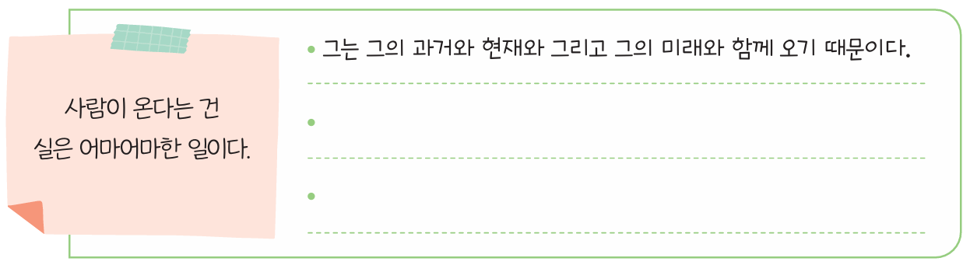



1
이 시의 화자가 사람이 온다는 것을 ‘어마어마한 일’이라고 표현한 이유가 드러난 시구를 찾아보자.
한 사람의 일생이 오기 때문이다.
부서지기 쉬운 / 그래서 부서지기도 했을 / 마음이 오는 것이다.
이 시에서 ‘~이다.’라는 문장 형식이 반복되는 시구를 중심으로 찾아본다.
예시 답안
다시 풀기

Slide 4
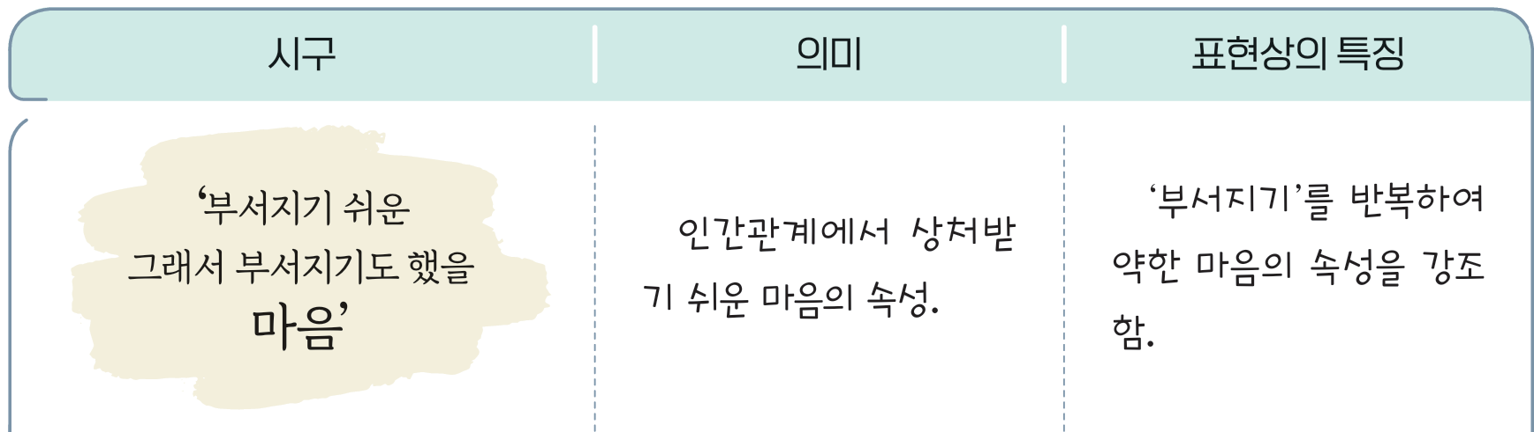
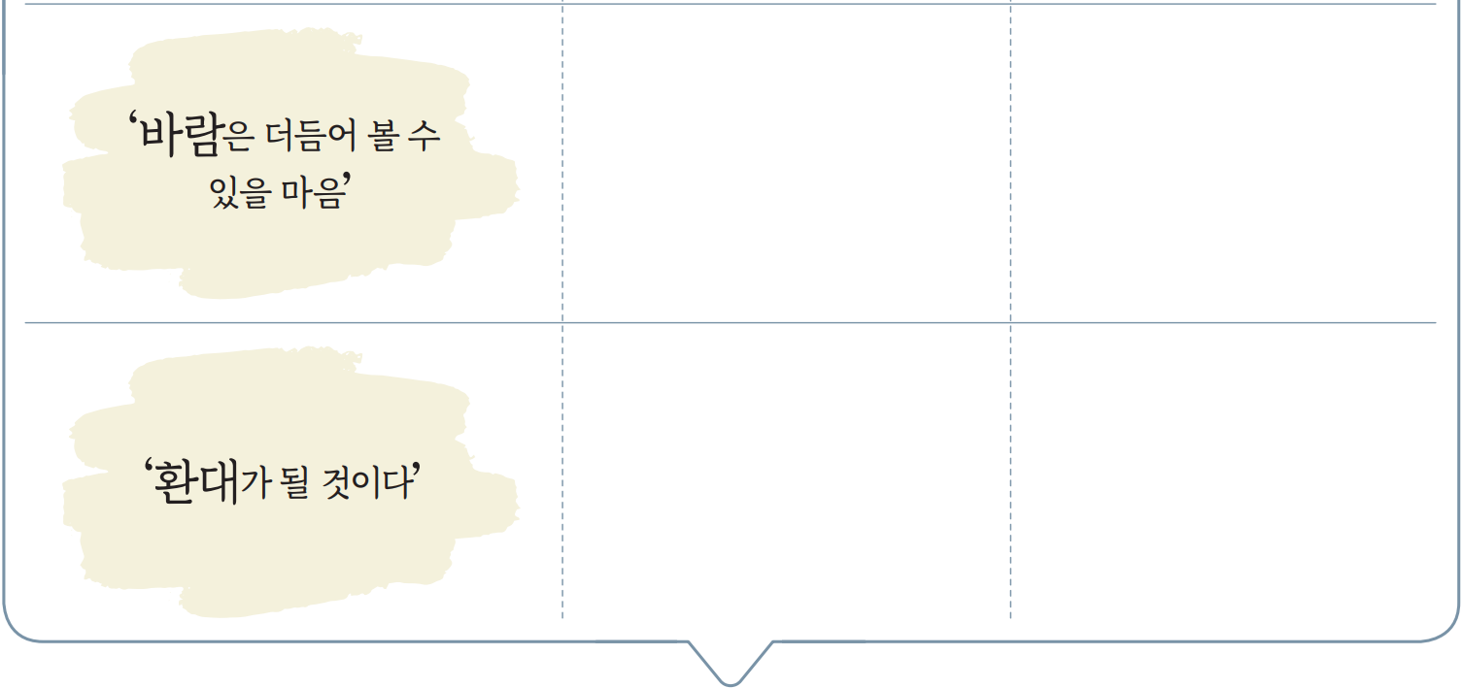
2
다음 시구의 의미와 표현상의 특징을 바탕으로 이 시의 주제를 파악해 보자.
타인의 마음을 헤아린다는 것은 바람이 더듬듯 타인을 섬세하고 부드럽게 이해하고 위로하는 것임.
사람이 아닌 것을 사람처럼 표현하여 상대를 이해하고 정성껏 대하는 태도를 강조함.
예시 답안
다시 풀기

Slide 5
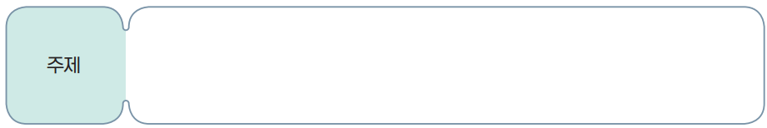
2
다음 시구의 의미와 표현상의 특징을 바탕으로 이 시의 주제를 파악해 보자.
상대를 진심으로 환영하고 정성껏 대할 것임.
‘~이다.’의 형태를 활용해 주제를 담담하게 제시함.
이 시는 만남의 소중함, 상대의 마음을 헤아리며 정성껏 대하는 태도의 중요성을 전달하고 있다.
예시 답안
다시 풀기

Slide 6
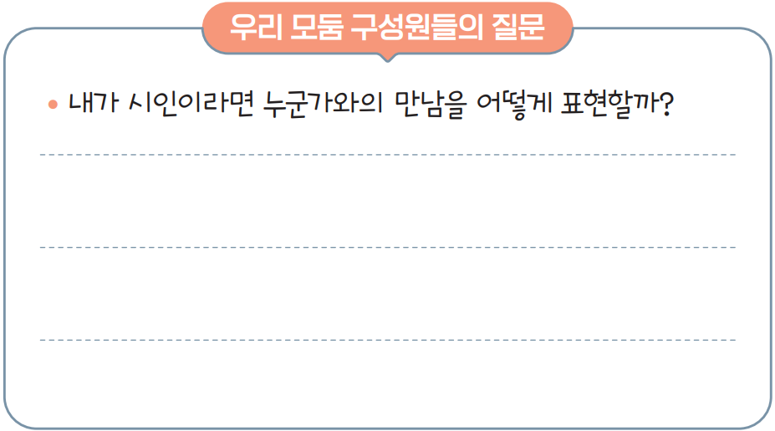
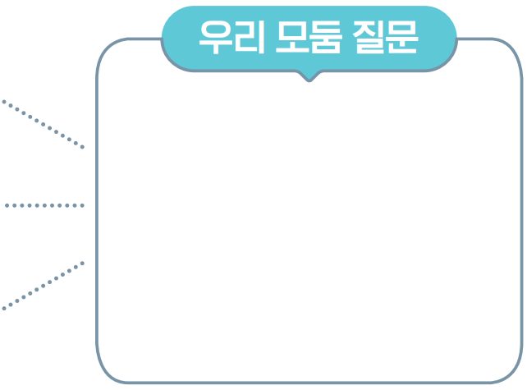
1
이 시를 읽고 친구들과 이야기 나누고 싶은 질문을 만들어 보자. 만든 질문을 모둠 구성원들과 공유하고 ‘우리 모둠 질문’을 정해 보자.
작품을 감상하며 이해하기 어려웠던 부분에 대한 질문, 친구들의 생각이 궁금한 부분에 대한 질문 등을 만들어 본다. ‘모둠 질문’은 단편적으로 대답할 수 있는 것보다 풍부한 대화가 오갈 수 있는 것을 정한다.
시인이 주제를 전달할 때 ‘바람’을 소재로 사용한 이유는 무엇일까?
이 시에서 내용이나 표현이 아름답게 느껴지는 부분은 어디일까?
시인이 주제를 전달할 때 ‘바람’을 소재로 사용한 이유는 무엇일까?
예시 답안
다시 풀기

Slide 7
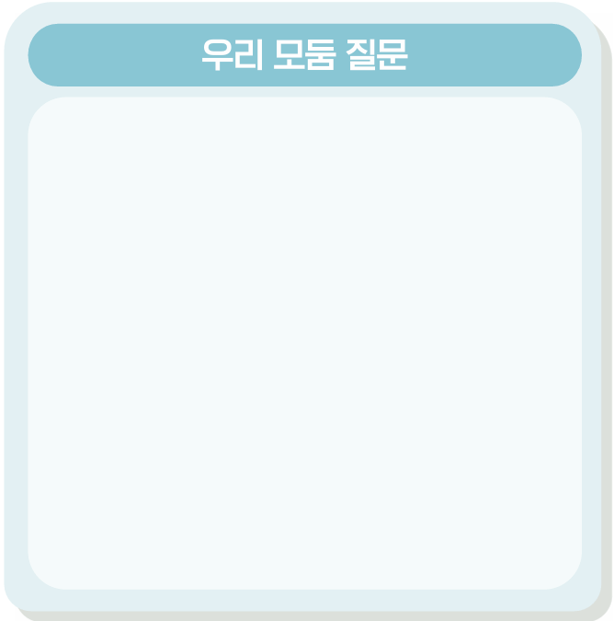
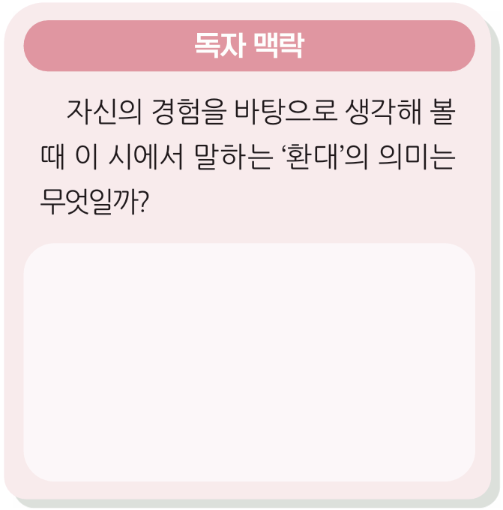
2
1에서 정한 ‘우리 모둠 질문’과 다음에 제시된 질문들에 대해 모둠 구성원들과 이야기를 나누면서 이 시를 깊이 있게 감상해 보자.
시인이 주제를 전달할 때 ‘바람’을 소재로 사용한 이유는 무엇일까?
중학교 시절 내가 힘들어할 때 친구가 이유를 물어봐 주어서 고마웠던 기억이 있다. ‘환대’란 이처럼 만남을 소중하게 여기고, 그 사람의 마음을 헤아리는 것을 말하는 것 같다.
예시 답안
다시 풀기

Slide 8
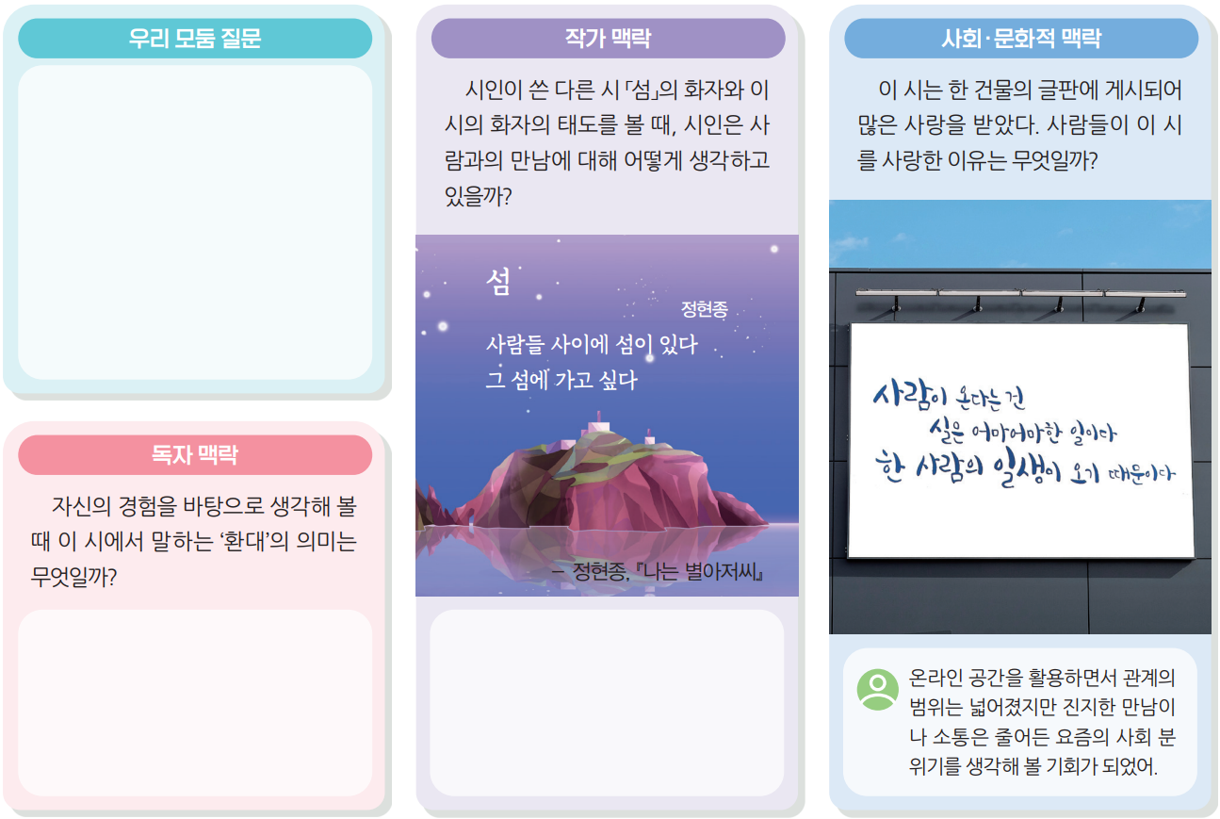
2
1에서 정한 ‘우리 모둠 질문’과 다음에 제시된 질문들에 대해 모둠 구성원들과 이야기를 나누면서 이 시를 깊이 있게 감상해 보자.
‘섬’의
작품 개관
사람들 사이에 섬이 있다는 것으로 보아, 다른 사람들과 만나는 것이 쉽지는 않지만 그래도 그 섬에 가고 싶다는 것은 다른 사람과 소통하며 그 사람을 이해하고 싶은 바람을 나타낸 것으로 해석할 수 있다.
갈래 | 자유시, 서정시
성격 | 서정적
제재 | 섬
주제 | 인간관계의 본질적 의미를 파악하고 싶은 소망
예시 답안
다시 풀기

Slide 9
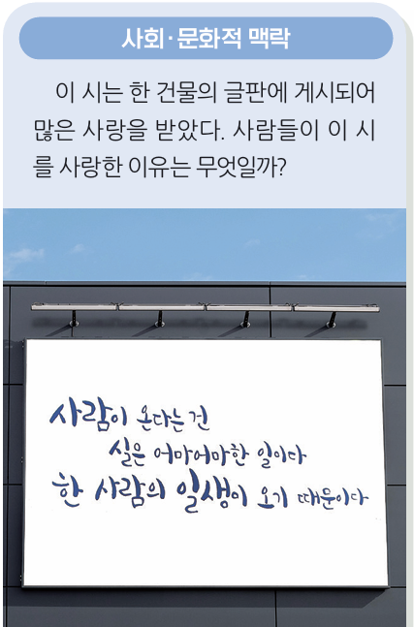
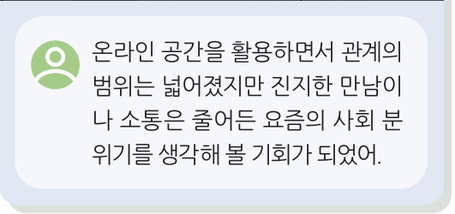
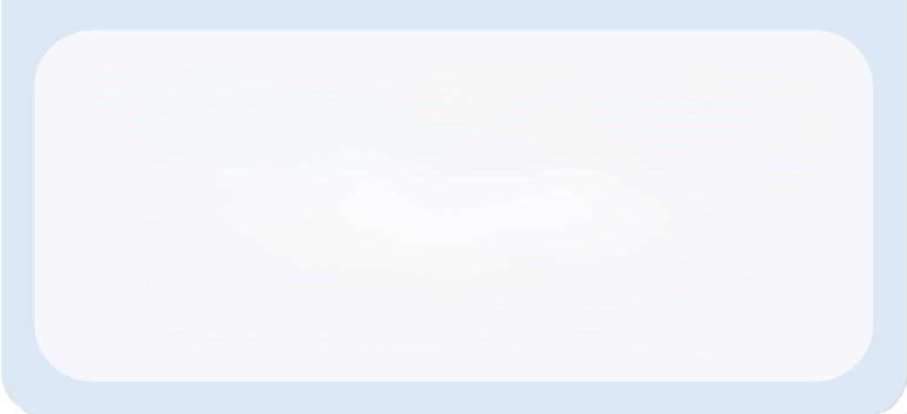
2
1에서 정한 ‘우리 모둠 질문’과 다음에 제시된 질문들에 대해 모둠 구성원들과 이야기를 나누면서 이 시를 깊이 있게 감상해 보자.
우리는 온라인에서 보이는 삶의 일부만으로 상대를 안다고 여기거나, 온라인에서 가볍게 사람들과 소통하는 것에 익숙해지고 있다. 이 시는 한 사람과의 만남이 그 사람의 삶 전체와 만나는 것이라고 하며 만남의 소중함과 사람을 만날 때의 태도에 대해 표현했기에 사랑을 받는 것 같다.
예시 답안
다시 풀기

Slide 10
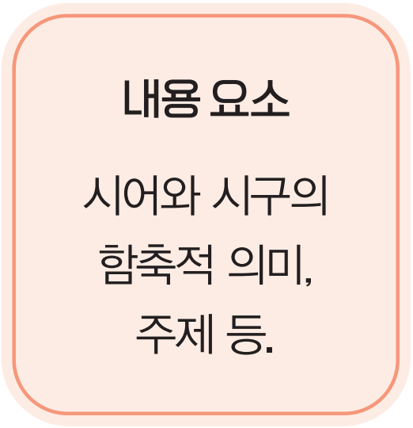
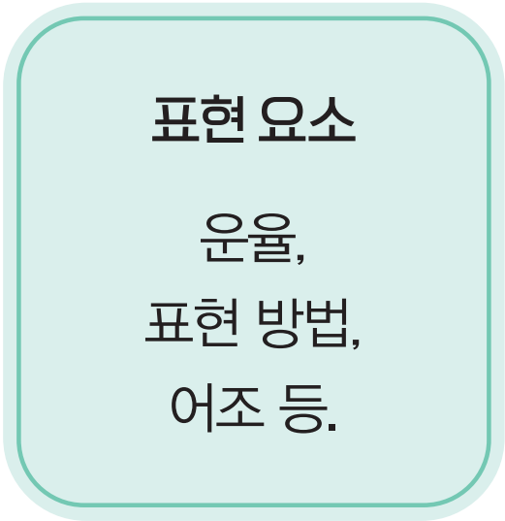
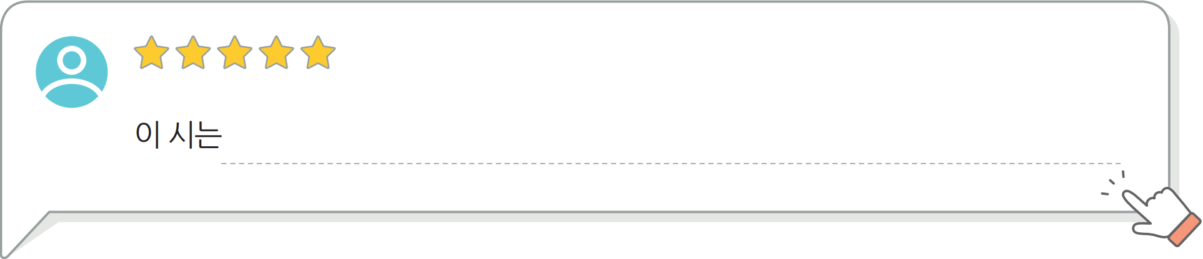
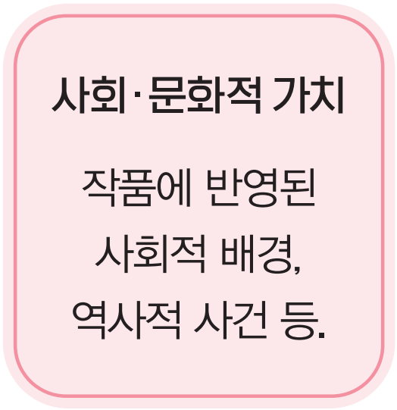
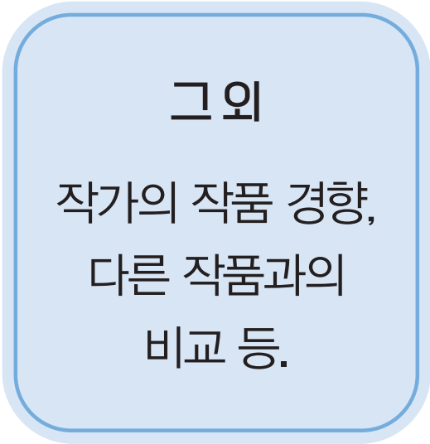
3
이 시에 대한 평가를 한 문장으로 쓰고, 친구들과 공유해 보자.
(1) 다음 요소들을 고려하여 이 시에 대한 평가를 한 문장으로 쓰고 그렇게 평가한 이유를 말해 보자.
사람과의 만남에 새로운 의미를 부여하는 시이다.
이 시에서는 일상에서 이루어지는 사람과의 만남을 그 사람의 ‘마음’이 오는 것으로 표현한 점이 새로웠기 때문이다.
이 시는 나와 만나는 사람들을 소중하게 여기는 계기가 되었기 때문이다.
예시 답안
다시 풀기

Slide 11
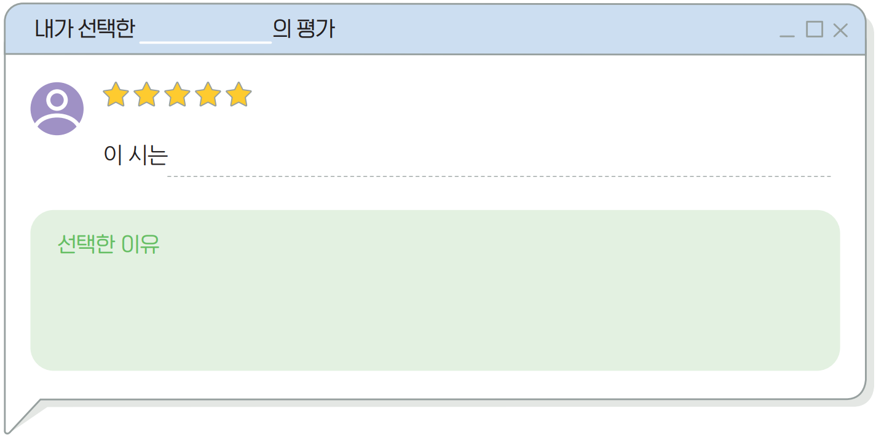
3
이 시에 대한 평가를 한 문장으로 쓰고, 친구들과 공유해 보자.
(2) 내가 쓴 평가를 친구들과 공유하고, 친구들의 평가 중에서 가장 마음에 드는 것을 골라 그 이유를 이야기해 보자.
사람과의 만남에 새로운 의미를 부여하는 시이다.
일상에서 이루어지는 사람과의 만남을 그 사람의 마음이 오는 것이라는 의미를 새롭게 부여했다는 점을 공감했기 때문이다.
예시 답안
다시 풀기

Slide 12



1
다음 소설을 읽고, 우리가 문학 작품을 읽는 이유를 이야기해 보자.
「스노볼 드라이브」
조예은
새로운 시각에서 바라 본 일상의 이야기를 그려 왔으며, 스릴러 소설이나 과학 소설 등 다양한 내용을 다룬 소설을 쓰고 있다. 대표작으로는 『스노볼 드라이브』, 『꿰맨 눈의 마을』, 『칵테일, 러브, 좀비』 등이 있다.

Slide 13


1
다음 소설을 읽고, 우리가 문학 작품을 읽는 이유를 이야기해 보자.
「스노볼 드라이브」
갈래 | 현대 소설, 과학 소설 | 성격 | 서사적, 극적
소재 | 가상의 기후 이변(정체불명의 가짜 눈)
주제 | 극복하기 힘든 재난에 처한 사람들의 현실과 이에 대처하려는 노력
특징 | • 미래의 기후 재난 상황을 상상하여 그려 냄. • 기후 이변이라는 재난 상황 속에서 나타난 다양한 사람들의 행동 변화를 그림.
작품 읽기 릭

Slide 14
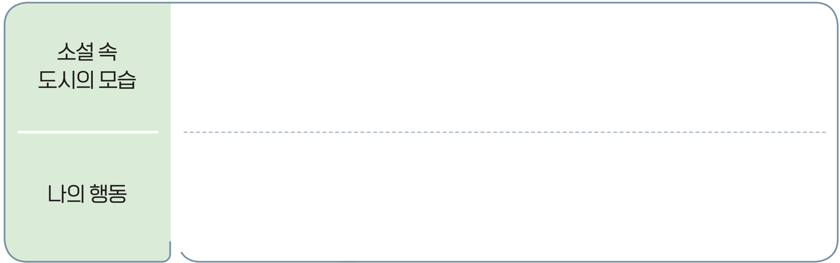
1
다음 소설을 읽고, 우리가 문학 작품을 읽는 이유를 이야기해 보자.
(1) 이 소설에 나타난 도시의 모습을 정리해 보고, 자신이 이 소설의 주인공이라면 어떻게 행동할지 써 보자.
사람의 목숨을 위협하는 정체불명의 하얀 결정체가 내려 도시 전체가 위험에 빠져 있음.
나는 눈을 치우기보다 다른 방식으로 살아갈 방법을 찾으려 한다. 나는 친구들과 지혜를 모아서 눈을 피해서 살아갈 방법을 생각하다가 눈이 닿지 않는 지하에 공간을 만들어 사람들과 함께 생활할 계획을 세운다.
예시 답안
다시 풀기

Slide 15
1
다음 소설을 읽고, 우리가 문학 작품을 읽는 이유를 이야기해 보자.
(2) 이 소설을 쓴 작가의 말을 참고하여 이 소설이 현실을 어떻게 반영하고 있는지 생각해 보고, 우리가 소설을 읽는 이유를 이야기해 보자.
이 소설에서 발생한 사건은 실제로 일어난 일은 아니지만, 우리 사회에서 유사한 상황이나 유사한 고통을 찾아볼 수 있다. 특히 전 세계에서 유행한 코로나 19처럼 예기치 않은 재난과 격리 상황은 이 소설의 내용에 충분히 공감하게 한다. 상상과 허구의 이야기는 흥미를 일으키지만, 이러한 작품을 읽으면서 독자는 현실의 문제를 재구성하고, 자신의 삶에서 중요한 것이 무엇인지 생각하게 된다.
문학은 허구와 상상의 이야기를 통해 아름다움이나 재미를 느끼게 하는 한편, 현실의 모습을 보여 주기도 한다. ‘가짜 눈’이라는 허구적 소재가 쓰인 이 소설에서, 현실 세계의 어떠한 모습을 엿볼 수 있는지 생각해 본다.
예시 답안
다시 풀기

Slide 16






정리 릭

Slide 17
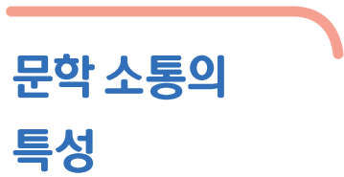
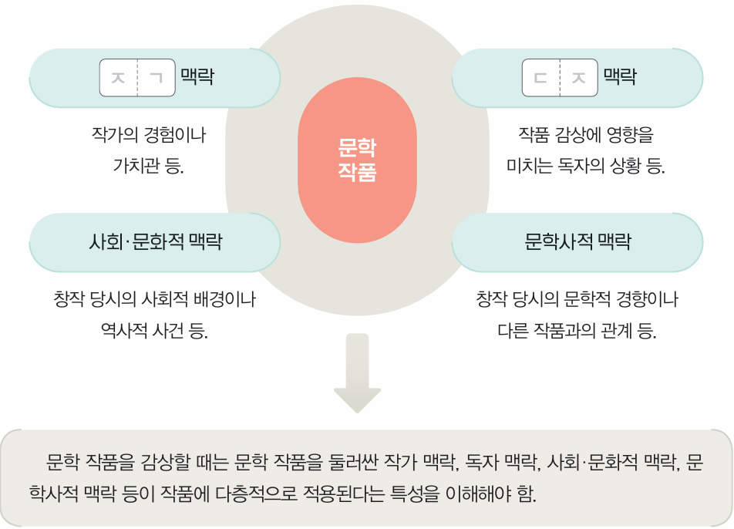


작가
독자
예시 답안
다시 풀기

Slide 18

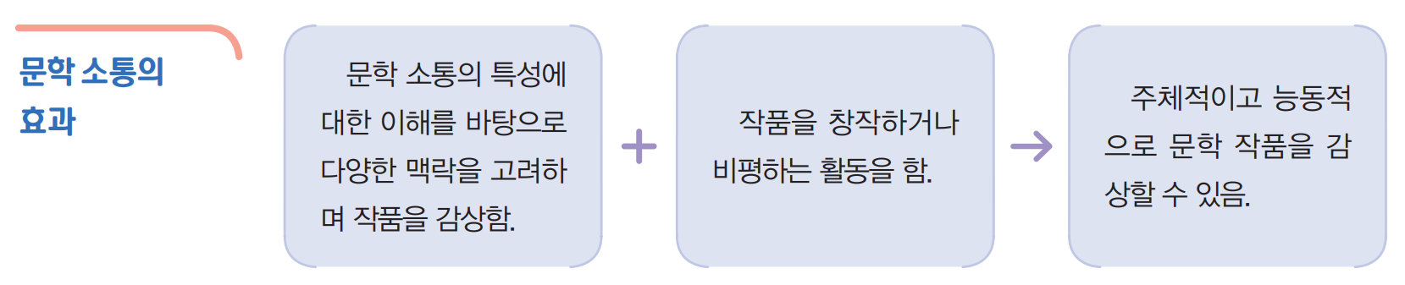

Slide 19






• 문학 작품을 둘러싼 다양한 맥락이 무엇인지 이해하였다.
• 문학 소통의 특성을 이해하고 다양한 맥락을 고려하여 작품을 감상하였다.
• 작품의 아름다움과 가치를 평가하며 문학 소통에 주체적으로 참여하였다.

Slide 20

공통국어1(강호영) 1-1단원
‘어휘력 높이기 퀴즈’로 이동합니다.

